Slide 1
C++多线程简介
薛翔宇
Version: 1.0
Date:2023.08.18

Slide 2
创建线程
join与detach方式方案
this_thread
互斥量
条件变量
原子变量
…
质量与验证能力

Slide 3
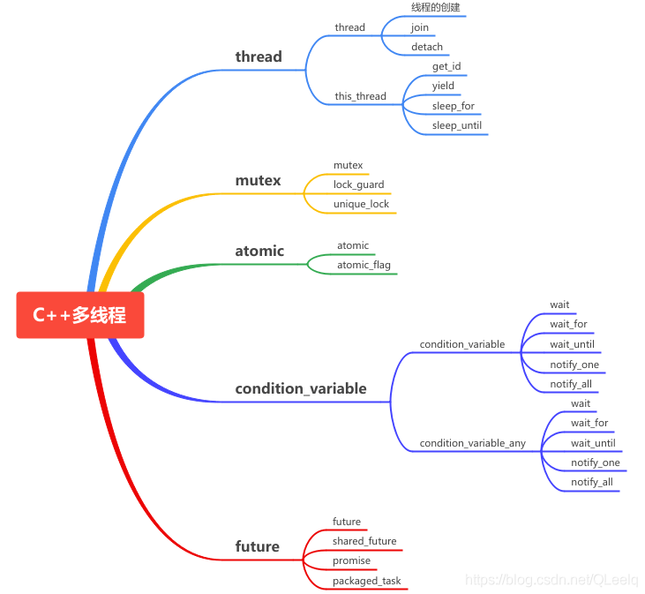
架构

Slide 4
简介
传统的C++（C++11标准之前）中并没有引入线程这个概念，在C++11出来之前，如果我们想要在C++中实现多线程，需要借助操作系统平台提供的API，比如Linux的<pthread.h>，或者windows下的<windows.h> 。
C++11提供了语言层面上的多线程，包含在头文件<thread>中。它解决了跨平台的问题，提供了管理线程、保护共享数据、线程间同步操作、原子操作等类。

Slide 5
创建线程
无参
#include <iostream>
#include <thread>
void thread_fun() {
std::cout<<"thread_fun"<<std::endl;
}
int main() {
std::thread myThread(thread_fun);
myThread.join();
return 0;
}

Slide 6
创建线程
有一个参数
void thread_fun(int x) {
std::cout<<x<<std::endl;
}
int main() {
//在新的线程上面执行thread_run,传入参数10
std::thread myThread(thread_fun, 10);
myThread.join();
return 0;
}

Slide 7
join与detach方式
在一个线程A里启动了子线程B后，一定要在线程A销毁前，确定以何种方式等待子线程B执行结束。比如上例中的join。
detach方式，让子线程与主线程分离，主线程不再干预子线程的运行，主线程无法获取子线程的执行结果，因为主线程此时已经退出。 代码正常运行，但是main函数退出后，子线程里的printf不会打印出来。
join方式，阻塞，等待子线程运行结束，才从join()处继续往下执行。
使用joinable判断是join模式还是detach模式
if (myThread.joinable()) foo.join();

Slide 8
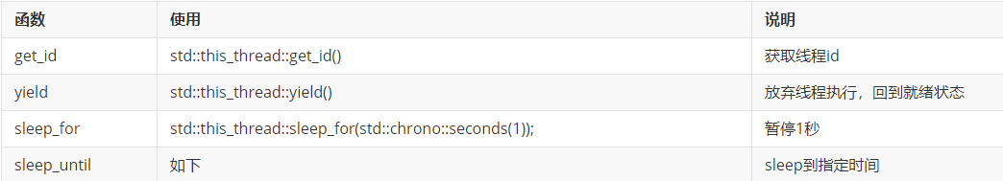
this_thread
this_thread是一个类，它有4个功能函数，具体如下：

Slide 9
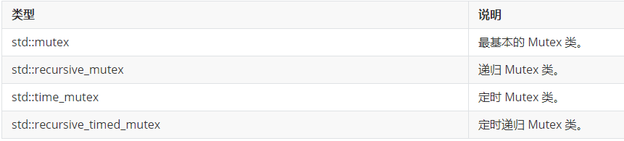
互斥
mutex头文件主要声明了与互斥量(mutex)相关的类。mutex提供了4种互斥类型
std::mutex 对象我们用的非常多，但是要注意std::mutex 是不可重入锁

Slide 10
互斥
通常不直接调用mutex的lock方法，而是借助lock_guard和unique_lock。
使用时，声明lock_guard或unique_lock的局部变量，作用域结束时可以自动释放锁。
而直接使用mutex会有忘记unlock的问题。
{
const std::lock_guard<std::mutex> lock(g_i_mutex);
….
// 自动解锁
}
{
std::unique_lock<std::mutex> lock1(mutex);
…..
lock1.unlock();
lock1.lock();//unique_lock可以反复加锁、解锁，比lock_guard更灵活
}

Slide 11
条件变量
condition_variable条件变量可以阻塞（wait、wait_for、wait_until）调用的线程直到使用（notify_one或notify_all）通知恢复为止。
当我们需要等一个任务执行结束，继续执行时，条件变量非常有用。
std::unique_lock<std::mutex>);//自动上锁
cv.wait(lck, []{lck(mtx
return value != 0; //阻塞直到唤醒且value不为0。如果一开始value就不为0，也不会阻塞
});
// 另外一个线程
std::lock_guard<std::mutex> l(mtx);
cv.notify_one();
wait的过程伴随着锁的释放、重新上锁，所以和std::condition_variable.wait一起使用的是unique_lock而不能是lock_guard

Slide 12
原子变量
i++、++i、i+1、i=i+1、int i=1等语句，C++里面其实都不能保证一定是原子操作，所以有需求必须使用原子变量。
另外原子变量还可以用来实现无锁队列。
C++标准库提供的原子类型，包括整型、指针、布尔值等，使用方法也非常简单，只需要通过`std::atomic<T>`定义一个原子变量即可，其中T表示变量的类型
示例：
atomic_int total_a(0);//atomic_int是atomic<int>的别名
void thread_task3() {
for (int i = 0; i < MAX; i++) {
total_a += 1;
total_a -= 1; // atomic类重载了+、-
}
}
Atomic提供的更多函数请参考标准文档

Slide 13
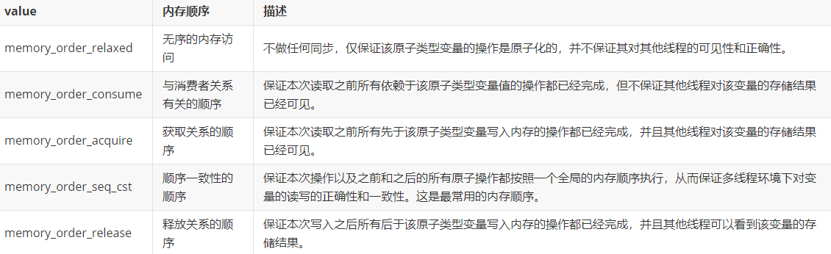
内存序
所有函数都有一个std::memory_order 参数。如果不熟悉，可以一律传memory_order_seq_cst。或者忽略不传入参数，因为memory_order_seq_cst就是参数的默认值。

Slide 14
std::future
子线程执行的函数可以有返回值，那么怎么获取这个返回值？
c++11还提供了异步接口`std::async`，它返回一个`std::future`，这个`future`中存储了线程函数返回的结果。需要线程函数的结果时，通过`future.get()`拿到结果。如果调用future.get()的时候，线程还没返回，会阻塞在这里等到线程结束。
int mythread()
cout << "mythread start" << "threadid= " << std::this_thread::get_id() << endl;
std::chrono::milliseconds dura(5000);
return 5;
}
std::future<int> result = std::async(std::launch::deferred,mythread);
std::future_status status = result.wait_for(std::chrono::seconds(3));

Slide 15
线程池
如果我们需要多次使用线程，这就意味着，需要多次的创建并销毁线程。而创建并销毁线程的过程势必会消耗内存，线程过多会带来调动的开销，进而影响缓存局部性和整体性能。线程的创建并销毁有以下一些缺点：
创建太多线程，将会浪费一定的资源，有些线程未被充分使用。
销毁太多线程，将导致之后浪费时间再次创建它们。
创建线程太慢，将会导致长时间的等待，性能变差。
销毁线程太慢，导致其它线程资源饥饿。
线程池维护着多个线程，这避免了在处理短时间任务时，创建与销毁线程的代价。
（也就是说，当你频繁的创建、结束线程，你才需要考虑使用线程池）

Slide 16
线程池
一般线程池都会有以下几个部分构成：
1. 线程池管理器（ThreadPoolManager）:用于创建并管理线程池，也就是线程池类
2. 工作线程（WorkThread）: 线程池中线程
3. 任务队列task: 用于存放没有处理的任务。提供一种缓冲机制。
4. append：用于添加任务的接口
C++并没有在语言级别上支持线程池技术，但是我们可以利用条件变量和互斥锁自己实现一个线程池。
附件给出一个线程池示例：

Slide 17
生产者-消费者模型
生产者-消费者模型是多线程里最常见的模型。比如消息对列就是一个生产者-消费者模型。
C++需要借助条件变量来实现。主要是用wait()和notify_one()两个函数

Slide 18
死锁问题
每次都先锁同一个锁。每次都先锁mt1，再锁mt2，就不会发生死锁现象
C++标准库中提供了std::lock()函数，能够保证将多个互斥锁同时上锁。
std::lock(mt1, mt2);
lock_guard会在构造函数里上锁，加个std::adopt_lock就可以了.
std::lock_guard<mutex> guard1(mt1, std::adopt_lock);
std::lock_guard<mutex> guard2(mt1, std::adopt_lock);
std::lock(guard1, guard2);
unique_lock也是同样要延迟加锁：
std::unique_lock<std::mutex> lock1(from.m, std::defer_lock);
std::unique_lock<std::mutex> lock2(to.m, std::defer_lock);
//两个同时加锁
std::lock(lock1, lock2);
总结：尽量不要一段定义域内多次使用互斥锁，如果不可避免的要使用，一定要记得给锁定义顺序，或者使用要使用std::lock()上锁。

Slide 19
实现基于锁的安全队列
std::queue是C++标准库中的队列容器，它不是线程安全的。把它包装一下，并对每个操作加锁，就得到thread_safe的队列

Slide 20
无锁的安全队列
有锁队列相比无锁队列，有以下问题：
*如果锁使用不当，容易出现死锁
高并发下，多个线程竞争同一把锁，容易导致性能下降
优点是简单易实现，可靠性高。
无锁队列问题：
实现复杂，需要考虑线程间竞争、内存模型等问题
ABA问题需要额外的解决
优点是高并发性，无阻塞。
无锁队列主要通过原子变量和“内存序”特性来构建。
鉴于无锁队列实现比较复杂，细节很多，极容易写出问题，建议大家直接使用现成的成熟代码，不要自己造轮子。本ppt不深入介绍。

Slide 21
Thank You

